Slide 1

KIBO
EDUACIÓN MUNDIAL

Slide 2

KIBO
EDUACIÓN MUNDIAL

Slide 3

KIBO
EDUACIÓN MUNDIAL

Slide 4

KIBO
EDUACIÓN MUNDIAL

Slide 5

KIBO
EDUACIÓN MUNDIAL

Slide 6

KIBO
EDUACIÓN MUNDIAL

Slide 7
KIBO
EDUACIÓN MUNDIAL

Slide 8

KIBO
EDUACIÓN MUNDIAL

Slide 9
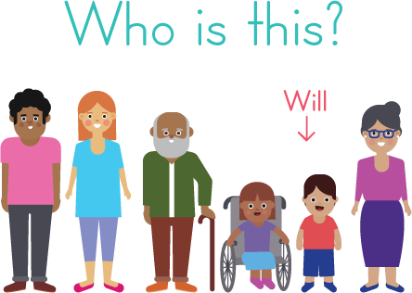
KIBO
EDUACIÓN MUNDIAL

Slide 10
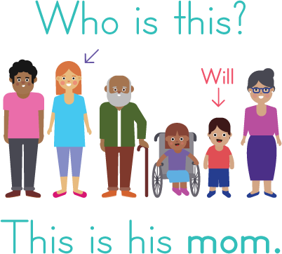
KIBO
EDUACIÓN MUNDIAL

Slide 11
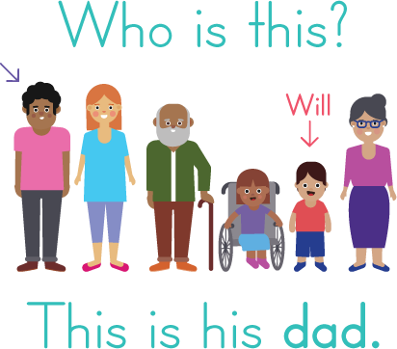
KIBO
EDUACIÓN MUNDIAL

Slide 12
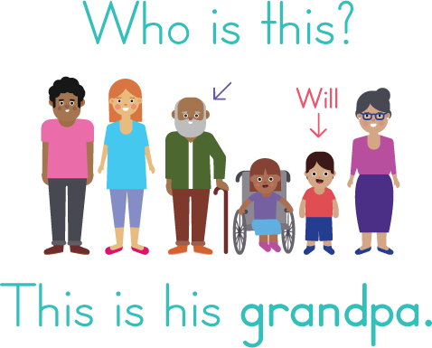
KIBO
EDUACIÓN MUNDIAL

Slide 13
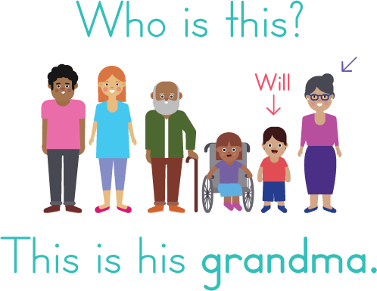
KIBO
EDUACIÓN MUNDIAL

Slide 14
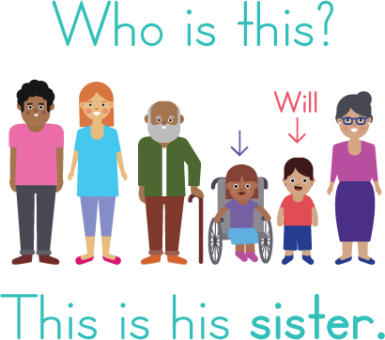
KIBO
EDUACIÓN MUNDIAL

Slide 15
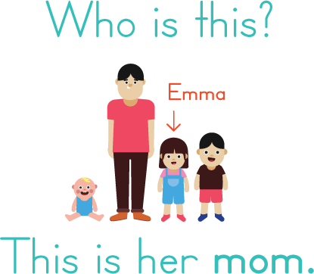
KIBO
EDUACIÓN MUNDIAL

Slide 16
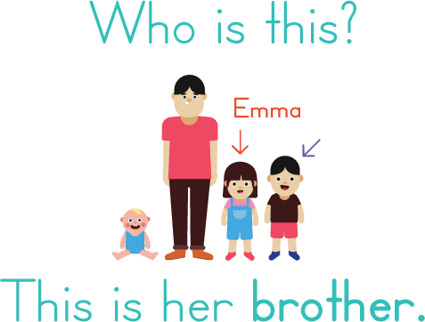
KIBO
EDUACIÓN MUNDIAL

Slide 17
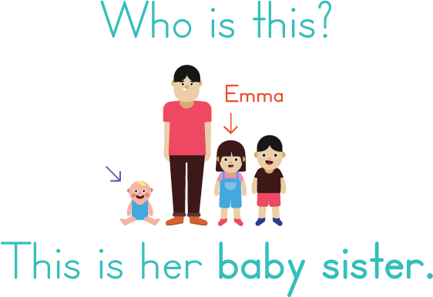
KIBO
EDUACIÓN MUNDIAL

Slide 18
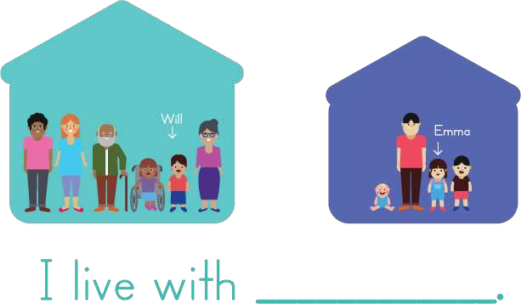
KIBO
EDUACIÓN MUNDIAL

Slide 19

KIBO
EDUACIÓN MUNDIAL

Slide 20

KIBO
EDUACIÓN MUNDIAL

Slide 21

KIBO
EDUACIÓN MUNDIAL

